Slide 1

SÉRIE HERÓIS DA FÉ · JORNADA DE ORAÇÃO
A PALAVRA
NUA
William Tyndale e o Novo Testamento que chegou às mãos do povo
1526 – 2026
500 anos do Novo Testamento de Tyndale
Jovens · 31 de outubro de 2026 · Dia da Reforma
Igreja Assembleia de Deus Marcas do Evangelho · Cariacica-ES
Notes:
0:00 — ABERTURA (antes de começar)
Deixe este slide projetado enquanto os jovens chegam. Se possível, acenda uma lâmpada de LED sobre a mesa e deixe uma Bíblia aberta ao lado (nada de fogo).
Título da aula: "A Palavra nua: o preço e o poder da Escritura". Texto-base: João 8.31-32 e 36.
Contexto em uma frase: hoje é 31 de outubro, Dia da Reforma, e em 2026 se completam 500 anos do primeiro Novo Testamento impresso em inglês (Worms, 1526).
Pronúncia: TIN-dal.
Regra de honestidade para toda a aula: quase todas as cenas vívidas vêm de um único cronista, John Foxe (1563). Quando a cena for só de Foxe, diga sempre "segundo Foxe".

Slide 2
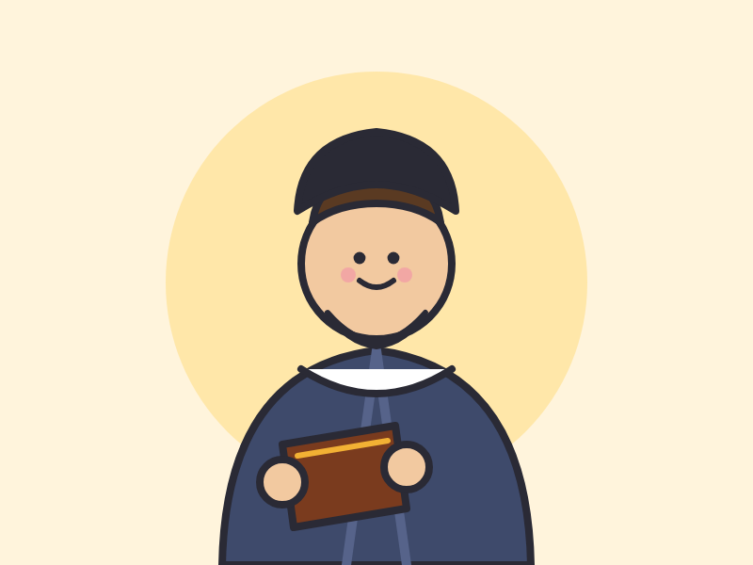
ANTES DE TUDO
Quanto você pagou pela sua Bíblia?
E quanto custou a quem a traduziu?
“Impossível firmar o povo leigo em qualquer verdade, a menos que a Escritura fosse posta claramente diante dos seus olhos na sua língua materna.”
Ilustração, não retrato: não existe retrato de Tyndale feito em vida.
WILLIAM TYNDALE · PREFÁCIO AO PENTATEUCO (1530)
Notes:
0:01 a 0:05 — INTRODUÇÃO (5 min)
Faça a pergunta do slide e espere respostas reais (R$ 30? R$ 80? "veio no celular, de graça"?).
Depois conte, em um minuto, a cena de Vilvoorde: um homem preso num castelo frio escreveu, em latim, pedindo um gorro mais quente, uma lâmpada para a noite e, sobretudo, os seus livros hebraicos, para continuar estudando a Bíblia. Esse homem se chamava William Tyndale.
Leia a frase do slide. Ela é do próprio Tyndale, no prefácio ao Pentateuco (1530): por isso pode ser citada como palavra dele.
Transição: "Para entender por que alguém pagaria esse preço, precisamos ver o tamanho desta história."
Cuidado: a figura do slide é uma ilustração. Não diga "este era o rosto dele".

Slide 3
O tamanho desta história
WILLIAM TYNDALE EM QUATRO NÚMEROS
1526
3
501
80–84%
o Novo Testamento impresso em Worms, em formato de bolso
exemplares de 1526 sobreviveram, de uma tiragem de 3.000 a 6.000
dias de prisão no castelo de Vilvoorde (cerca de um ano e meio)
das palavras do NT da King James vêm de Tyndale, segundo o estudo mais citado
Nesta mesma semana (28 e 29/10), estudiosos se reúnem em Oxford para estudar o livro que Tyndale imprimiu há 500 anos. Hoje, em Cariacica, nós oramos pela Bíblia na nossa língua.
Notes:
0:05 a 0:08 — OS NÚMEROS
Não corra nos números; eles sustentam toda a aula.
• 1526: o primeiro Novo Testamento impresso em inglês traduzido diretamente do grego, em Worms (Alemanha), num livro pequeno, "de bolso".
• 3: de uma tiragem estimada entre 3.000 e 6.000 exemplares, só três sobreviveram (Biblioteca Britânica, Catedral de São Paulo em Londres e Stuttgart). O de Stuttgart, o único completo, foi reencontrado em 1996 numa caixa fechada desde a Segunda Guerra.
• 501: os dias de custódia registrados nas contas oficiais de Brabante.
• 80% a 84%: é o estudo mais citado (Nielson e Skousen, 1998) e mede palavras do Novo Testamento da King James. Não diga "83% da Bíblia inteira" nem "84% palavra por palavra".
Gancho: a conferência da Tyndale Society acontece em Oxford nos dias 28 e 29 de outubro de 2026.

Slide 4
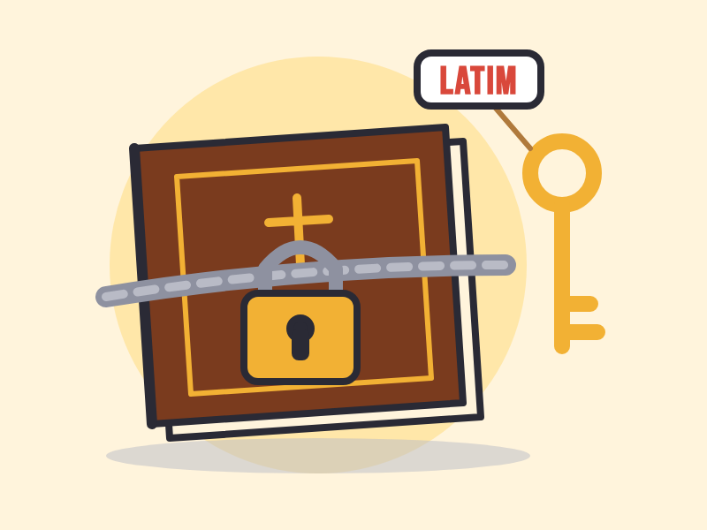
Uma Bíblia trancada
PARTE I · O MUNDO
1
A Bíblia da Igreja
era a Vulgata, em latim. A missa também era em latim.
2
Constituições de Oxford (1407–1409)
traduzir a Bíblia exigia licença do bispo.
3
31 de outubro de 1517
Lutero envia as 95 teses. Nove anos depois, sai o NT de Tyndale.
“O padre tinha a chave, e a chave era feita de latim.”
Notes:
0:08 a 0:11 — O MUNDO EM QUE ELE NASCEU
Tyndale nasceu por volta de 1494, em Gloucestershire, oeste da Inglaterra (data e vila incertas).
A Bíblia usada pela Igreja era a Vulgata, em latim. O povo recebia a Escritura aos pedaços: vitrais, sermões, Pai-Nosso, Credo e Mandamentos em inglês. Havia padres devotos e piedade real; o que não havia era a Escritura inteira na língua do povo.
Desde as Constituições de Oxford (1407–1409), era preciso licença do bispo para traduzir e usar traduções novas. A Bíblia de Wycliffe (c. 1382), que estudamos em 2025, era manuscrita, feita do latim e caríssima.
Três coisas tornaram Tyndale possível: a imprensa (Gutenberg, c. 1455), o Novo Testamento grego de Erasmo (1516) e a Reforma (31/10/1517). Erasmo sonhou com o lavrador cantando a Escritura; Tyndale pagou o preço de realizar.
Cuidado: a afixação das teses na porta de Wittenberg é tradição discutida; o certo é que Lutero enviou a carta com as 95 teses ao arcebispo.
Pergunta rápida: "Como seria ouvir o Evangelho só numa língua que você não entende?"

Slide 5
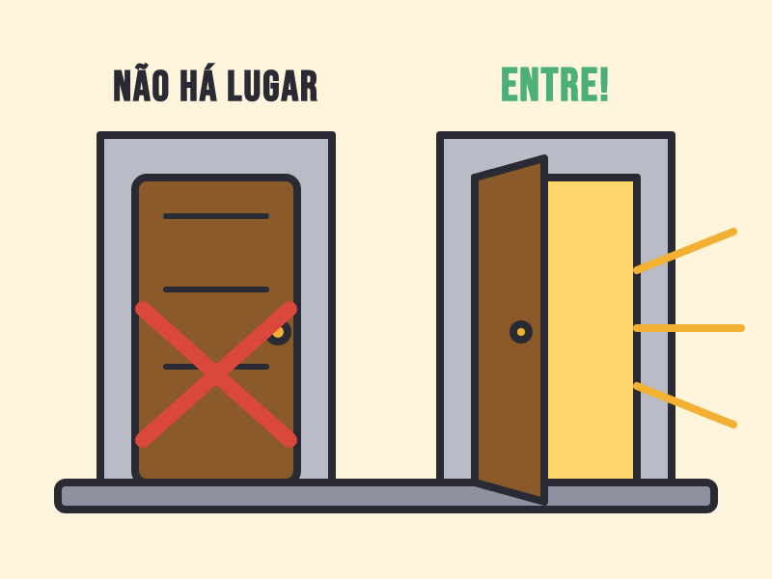
Não há lugar
PARTE II · A TRADUÇÃO · LONDRES, 1523–1524
“Não havia lugar para isso em toda a Inglaterra, como a experiência agora declara abertamente.”
TYNDALE · PREFÁCIO AO PENTATEUCO (1530)
A porta fechada: o bispo Cuthbert Tunstall respondeu que a casa dele estava cheia.
A porta aberta: Humphrey Monmouth, comerciante de tecidos, o recebeu em casa por cerca de meio ano.
Maio de 1524: Tyndale deixa a Inglaterra. Nunca mais voltaria.
Notes:
0:11 a 0:14 — A PORTA FECHADA
Antes de Londres, conte em 30 segundos Little Sodbury (c. 1521–1523): Tyndale era capelão e tutor dos filhos de Sir John Walsh. SEGUNDO FOXE, numa discussão, disse a um teólogo: "antes de muitos anos farei que um menino que guia o arado saiba mais da Escritura que o senhor". Diga sempre "segundo Foxe": é a única fonte, e a imagem do lavrador já estava em Erasmo.
Chamado perante o chanceler do bispo, foi tratado, como ele mesmo contou, como a um cão, e ninguém apresentou acusador. Saiu sem condenação.
Em Londres (1523), pediu ao bispo Tunstall que o empregasse para traduzir o Novo Testamento. Resposta: a casa estava cheia. Conclusão de Tyndale: não havia lugar para isso em toda a Inglaterra.
Mas Humphrey Monmouth abriu a casa; disse depois que Tyndale estudava "de noite e de dia".
Aplicação (Atos 16.6-10; Apocalipse 3.8): uma recusa de instituição pode ser redirecionamento. Pergunte: "Que 'não' você recebeu e depois descobriu que era um 'sim' de Deus em outro lugar?"

Slide 6
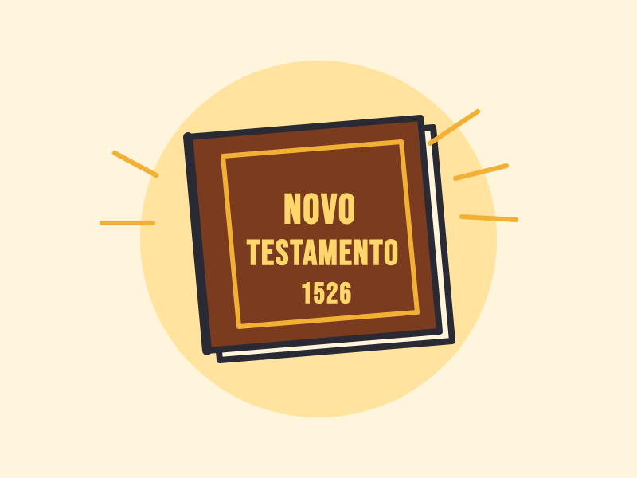
O livro que cabia no bolso
PARTE II · A TRADUÇÃO · COLÔNIA E WORMS, 1525–1526
Colônia, 1525
O segredo é descoberto. Segundo o relato do próprio adversário (Cochlaeus), Tyndale foge pelo Reno com as folhas já impressas.
Worms, 1526
O Novo Testamento sai pequeno, sem o nome do tradutor, numa tiragem de 3.000 a 6.000 exemplares. Entra na Inglaterra escondido em fardos.
O bispo que pagou (segundo Foxe)
O bispo de Londres comprou livros para queimar; o dinheiro pagou a edição seguinte.
Primeiro Novo Testamento impresso em inglês traduzido do grego
Notes:
0:14 a 0:20 — PONTO 1: A PALAVRA PRECISA CHEGAR (2 Timóteo 2.9)
Colônia, 1525: o impressor Peter Quentell começou um livro grande, com notas. Os tipógrafos falaram demais; Johannes Cochlaeus, adversário de Lutero, levou os magistrados a mandar parar. Segundo o próprio Cochlaeus (1549), Tyndale e o frade William Roye fugiram rio acima pelo Reno com as folhas impressas. Destaque: quem registra o livramento é o adversário. Sobrevive um único fragmento (Mateus 1.1 a 22.12) na Biblioteca Britânica.
Worms, 1526: recomeçou em formato pequeno, sem notas, no prelo de Peter Schöffer, o Jovem. No fim, um texto "Ao leitor" pedindo correção e as palavras "Orem por nós".
Em 24/10/1526 o bispo Tunstall pregou contra o livro em Paul's Cross e exemplares foram queimados.
SEGUNDO FOXE, o mercador Augustine Packington ofereceu-se ao bispo para comprar os livros que sobravam: "o bispo de Londres ficou com os livros, Packington com os agradecimentos, e Tyndale com o dinheiro". Com ele, Tyndale corrigiu e reimprimiu. Leia Gênesis 50.20.
Pergunta: "O fogo destruiu exemplares e não o texto. Qual é a diferença entre o que pode ser queimado e o que não pode?"

Slide 7

Uma só nota
PARTE III · A CONTROVÉRSIA · ANTUÉRPIA, 1531
“Se aprouvesse ao rei conceder apenas um texto simples das Escrituras para o seu povo… prometeria nunca mais escrever.”
TYNDALE A STEPHEN VAUGHAN · CARTA DE VAUGHAN AO REI, 20/5/1531
“Acho-o sempre cantando uma só nota.”
Stephen Vaughan a Thomas Cromwell, 1531, sobre Tyndale
Não pediu cargo, dinheiro nem segurança: pediu a Palavra nua para o povo.
Notes:
0:20 a 0:24 — UMA SÓ NOTA
De Antuérpia, a partir de 1528 ou 1529, Tyndale publicou A Obediência de um Cristão (1528), o Pentateuco traduzido do hebraico (1530) e outras obras. Em A Prática dos Prelados (1530) escreveu contra o divórcio de Henrique VIII, o que o afastou do rei.
Mesmo assim, em 1531, o rei mandou Stephen Vaughan persuadi-lo a voltar. Segundo Vaughan, Tyndale se comoveu até as lágrimas, mas pôs uma condição só: que o rei concedesse ao povo um texto simples das Escrituras. Em troca, ofereceria o próprio corpo a qualquer pena. O rei não concedeu. Fonte: carta de Vaughan ao rei, 20/5/1531 (Letters and Papers, v. 5, nº 246).
A expressão "uma só nota" é de outra carta de Vaughan a Cromwell (junho de 1531).
Aplicação (Filipenses 3.13-14; Salmo 27.4): foco não é teimosia; é saber para que se vive.
Pergunte e deixe 20 segundos de silêncio: "Qual é a 'nota única' da sua vida hoje?"

Slide 8
Tyndale × More: dois humanistas
PARTE III · A CONTROVÉRSIA
 | THOMAS MORE | WILLIAM TYNDALE
Quem era | Humanista, escritor, chanceler da Inglaterra (1529–1532) | Padre, linguista e tradutor, exilado desde 1524
No debate | Diálogo sobre as Heresias (1529); Confutação (1532–1533) | Resposta ao Diálogo de Sir Thomas More (1531)
A acusação | NT “mal traduzido em mais de mil textos, contados por número” | Defendeu as palavras que o grego diz, na língua do povo
Como terminou | Decapitado por Henrique VIII em 1535; santo para a Igreja Católica | Morto em Vilvoorde, em 1536
O preço humano. Enquanto More foi chanceler, hereges foram queimados; dois deles, Tewkesbury e Bayfield, por causa dos Novos Testamentos de Tyndale. Sem mocinho nem vilão: dois cristãos sinceros e o erro de uma época.
Notes:
0:24 a 0:28 — TYNDALE × MORE
Trate Thomas More com respeito: é santo para a Igreja Católica. Não faça mocinho e vilão.
More, humanista e chanceler (1529–1532), publicou em 1529 o Diálogo sobre as Heresias. Tyndale respondeu em 1531; More replicou na Confutação (1532–1533), com cerca de meio milhão de palavras.
A acusação de More: o Novo Testamento estava mal traduzido "em mais de mil textos, contados por número" (Diálogo, III.8). Ou seja: mil trechos mal traduzidos.
More foi decapitado por Henrique VIII em 6 de julho de 1535, por recusar a supremacia do rei sobre a Igreja. Mas, durante a chancelaria dele, hereges foram queimados (as fontes falam em quatro a seis), entre eles Tewkesbury e Bayfield, por abrigar ou distribuir os Novos Testamentos de Tyndale.
Diga assim: "Tyndale e More discordavam sobre o que a Bíblia diz e sobre quem pode lê-la. Os dois amavam a Deus e morreram por suas convicções. Nós aprendemos com a coragem de ambos e com o erro de uma época que queimava pessoas."
Pergunta (grupos depois): "O que aprendemos sobre divergir sem destruir?"

Slide 9
Palavras que mudaram doutrinas
O CENTRO DO DEBATE
ekklesia
presbyteros
agape
igreja
sacerdote
caridade
→ congregação
→ ancião
→ amor
A igreja é a multidão dos que creem.
Os apóstolos nomeavam anciãos.
“Caridade” sugeria esmola (1 Co 13.13).
metanoeo
charis
homologeo
fazer penitência
graça
confessar
→ arrepender-se
→ favor
→ reconhecer
Não um sacramento: mudar a mente.
No uso comum, “graça” estava gasta.
Para um estudioso, o ponto mais fraco.
Notes:
0:28 a 0:33 — PONTO 2: A PALAVRA PRECISA SER LIDA E OBEDECIDA
Mostre as seis trocas: à esquerda, a palavra tradicional que More defendia; à direita, a escolha de Tyndale a partir do grego. Cada troca desmontava, na linguagem, um pedaço do edifício sacerdotal da época; More percebeu isso. Os estudiosos hoje dizem que Tyndale tinha razões filológicas sérias e que os dois eram humanistas: foi o choque de duas visões da Igreja (status: acadêmico).
• "Igreja" (ekklesia), para o povo, eram os clérigos; "congregação" é a multidão dos que creem.
• "Penitência" passava pelo padre; "arrepender-se" é mudar a mente.
• "Confessar/reconhecer" (homologeo) é considerado por um estudioso o ponto mais fraco de Tyndale: seja honesto.
Ligue com João 8.31: "se permanecerdes" vem antes de "conhecereis". Tyndale queria o povo lendo. Ter a Bíblia na estante não é permanecer nela (Tiago 1.22-25).
Pergunta: "Palavras mudam doutrinas? Dê um exemplo de hoje (graça, igreja, pecado). Quem 'controla' o vocabulário religioso na sua igreja, na escola, na internet?"

Slide 10
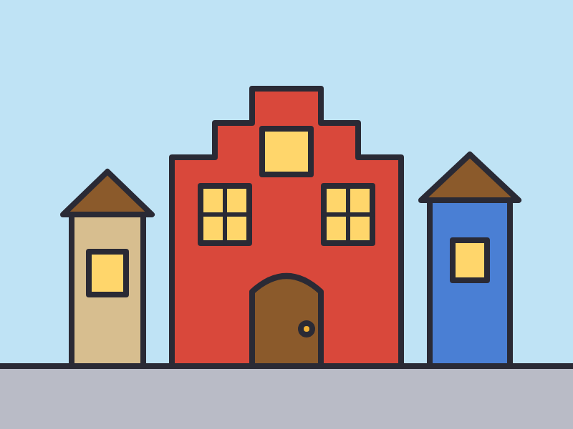
Mãos abertas e um falso amigo
PARTE IV · O PREÇO · ANTUÉRPIA, 1534–1535
Segunda e sábado (segundo Foxe)
Hóspede de Thomas Poyntz, Tyndale revisou o NT (mais de 4.000 alterações em 1534) e reservava dois dias por semana para os pobres, os doentes e os idosos.
O corredor estreito (segundo Foxe)
Henry Phillips ganhou sua confiança, pediu 40 xelins emprestados e, na saída da casa, apontou por cima da cabeça de Tyndale para os oficiais. Preso em 1535, levado a Vilvoorde.
“A fé é coisa viva, poderosa em ação… sempre frutífera.” (1534)
Notes:
0:33 a 0:37 — A FÉ QUE TRABALHA E O FALSO AMIGO
Desde o verão de 1534, Tyndale foi hóspede de Thomas Poyntz, em Antuérpia. Ali terminou a revisão do Novo Testamento (novembro de 1534, mais de 4.000 alterações).
SEGUNDO FOXE (relato que parece vir de quem o conheceu): era "muito frugal, magro de corpo, grande estudioso"; na segunda visitava refugiados ingleses pobres e doentes; no sábado procurava famílias sobrecarregadas de filhos e idosos. Aos domingos lia a Escritura aos mercadores.
A frase do slide é do prólogo aos Romanos (1534), adaptado de Lutero: fé e obras não se separam (Tiago 2.17; Gálatas 5.6).
O falso amigo, SEGUNDO FOXE: Henry Phillips, elegante, ganhou a confiança de Tyndale; pediu quarenta xelins e recebeu; no corredor estreito, apontou por cima da cabeça de Tyndale para os oficiais. A data é discutida (abril ou maio de 1535). Poyntz tentou salvá-lo e, segundo Foxe, "com a ajuda de Deus", escapou depois pelo portão da cidade.
Dois anos antes, Tyndale escrevera a Frith: "Não temas os que ameaçam, nem confies nos que falam com doçura."
Pergunta: "Como confiar sem ser ingênuo? E como perdoar quem nos trai (Lucas 23.34)?"

Slide 11
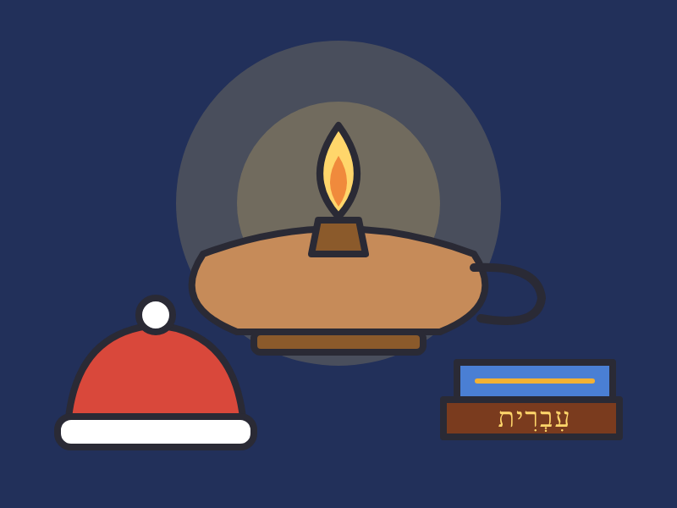
A lâmpada e os livros hebraicos
PARTE IV · O PREÇO · VILVOORDE, 1535–1536
1
Um gorro mais quente
2
Uma túnica mais quente
3
Uma lâmpada para a noite
4
Sobretudo: a Bíblia hebraica, a gramática e o vocabulário
“Serei paciente, aguardando a vontade de Deus, para a glória da graça de meu Senhor Jesus Cristo.”
Carta em latim, de próprio punho · 501 dias de prisão
TYNDALE · CARTA DA PRISÃO DE VILVOORDE
Notes:
0:37 a 0:41 — PONTO 3: A PALAVRA CUSTA E LIBERTA
Tyndale passou 501 dias no castelo de Vilvoorde, perto de Bruxelas (contas oficiais de Brabante).
Do inverno de 1535–1536 sobrevive uma carta dele, em latim, de próprio punho, nos Arquivos Gerais do Reino, em Bruxelas, provavelmente ao governador do castelo. Ele pede: um gorro mais quente (sofria de frio na cabeça e de catarro), uma túnica mais quente, licença para ter uma lâmpada à noite ("é enfadonho ficar sentado sozinho no escuro") e, sobretudo, a Bíblia hebraica, a gramática e o vocabulário hebraico. O latim diz "lucerna": lâmpada, não vela.
Compare com Paulo pedindo a capa e os livros (2 Timóteo 4.13). Não há registro de que o pedido tenha sido atendido: não diga que foi.
SEGUNDO FOXE: os guardas diziam que, "se ele não fosse um bom cristão, não sabiam a quem se poderia tomar por um"; diz-se que converteu o carcereiro, a filha e outros da casa; o procurador-geral o chamou de "homem douto, bom e piedoso".
Honestidade: nem toda oração por livramento termina em livramento (Hebreus 11.35-38). A fé de Tyndale é "Deus está comigo, no livramento e na prisão".
Pergunta: "O que você pediria no escuro?"

Slide 12

Abre os olhos do rei
VILVOORDE · OUTUBRO DE 1536
Condenado como herege por suas ideias (não por traduzir), Tyndale foi executado em Vilvoorde em outubro de 1536 (tradicionalmente, no dia 6): estrangulado e depois queimado, como se fazia com os condenados. Tinha cerca de 42 anos.
“Senhor, abre os olhos do rei da Inglaterra!”
SEGUNDO FOXE · ACTS AND MONUMENTS (1570)
A última oração: intercessão, não vingança (Lucas 23.34; Atos 7.60).
Leitura de fé: não há documento que ligue a oração ao que o rei fez depois.
Notes:
0:41 a 0:45 — ABRE OS OLHOS DO REI
Fale com sobriedade, uma única vez, e sem descrever a cena: o processo foi escrito e longo; teólogos de Lovaina (Latomus, Tapper) examinaram as ideias dele; segundo os historiadores, as acusações foram de heresia (justificação só pela fé, purgatório, invocação dos santos), e não o ato de traduzir. Foi degradado do sacerdócio no início de agosto de 1536 e executado em outubro de 1536 (tradição: 6 de outubro; para alguns estudiosos, fim de setembro). Não acrescente detalhes; volte à mensagem.
SEGUNDO FOXE, ele clamou em alta voz: "Senhor, abre os olhos do rei da Inglaterra!" Os contemporâneos não registram essas palavras; por isso, sempre "segundo Foxe".
Uma carta a Cromwell de dezembro de 1536 fala da "paciente sofrência do Mestre Tyndale" naquela hora.
Atenção ao tom: não glorificar o sofrimento; valorizar a fidelidade. A última oração foi intercessão por quem o perseguia (1 Timóteo 2.1-2).
Pergunta: "Qual seria a sua última oração? Por qual 'rei' você precisa orar pelo nome?"

Slide 13
De 1535 a 1539
DEPOIS · A RESPOSTA DA HISTÓRIA
1535
1537
1538
1539
Coverdale
Matthew
Ordem de Cromwell
Grande Bíblia
Primeira Bíblia completa impressa em inglês, com textos de Tyndale entre as fontes.
John Rogers, amigo de Tyndale, publica o NT e o Pentateuco dele.
Cada igreja deve ter “um livro da Bíblia do maior volume em inglês”.
A primeira Bíblia oficial do rei, que traz muito de Tyndale.
E em 1611, a King James: de 80% a 84% das palavras do seu Novo Testamento vêm de Tyndale, segundo o estudo mais citado.
Notes:
0:45 a 0:48 — A RESPOSTA: 1535–1539
Leia a linha do tempo devagar.
• 1535: a Bíblia de Miles Coverdale, primeira completa impressa em inglês (impressão concluída em 4/10/1535, quando Tyndale ainda estava preso), usou o Pentateuco e o Novo Testamento de Tyndale.
• 1537: a Bíblia de Matthew, editada por John Rogers, amigo de Tyndale, trouxe o NT, o Pentateuco e a tradução de Josué a 2 Crônicas que ele deixara inédita.
• 1538: Thomas Cromwell mandou que cada igreja tivesse uma Bíblia em inglês "do maior volume".
• 1539: a Grande Bíblia, a primeira Bíblia oficial do rei.
O rei que perseguiu Tyndale acabou mandando pôr nas igrejas uma Bíblia construída sobre o trabalho dele, em geral sem o nome dele.
Contraponto honesto: em 1543 uma lei limitou a leitura da Bíblia (mulheres e pobres excluídos) e visou as traduções de Tyndale; foi revogada em 1547.
"A oração foi respondida" é leitura de fé (Provérbios 21.1; Isaías 55.10-11): não provamos a causa, mas vemos o encaixe. A KJV recebeu Tyndale por meio das Bíblias intermediárias (Matthew, Grande Bíblia, Genebra, Bispos).

Slide 14
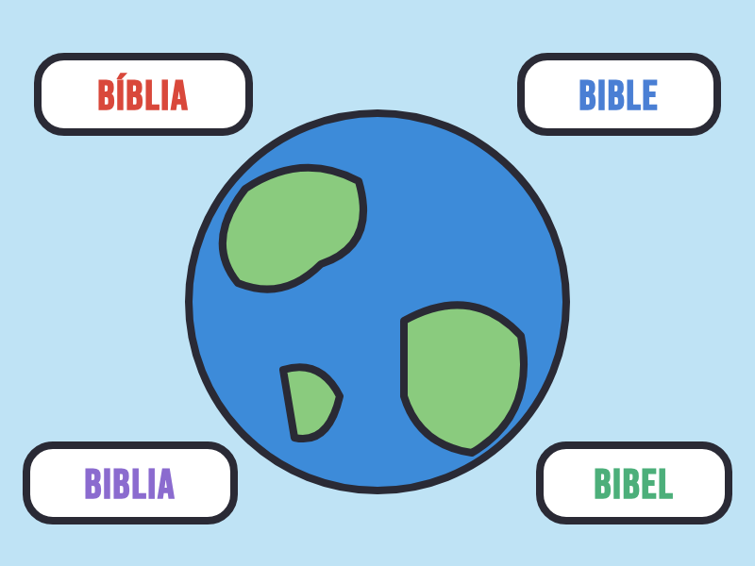
De Tyndale ao Brasil
DEPOIS · AS LÍNGUAS QUE AINDA ESPERAM
O princípio
a Escritura na língua do povo, a partir dos originais
1681
o Novo Testamento de João Ferreira de Almeida sai em Amsterdã
1948
Sociedade Bíblica do Brasil: “Dar a Bíblia à Pátria” (ARC, ARA, NAA)
Hoje
544 línguas vivas ainda sem início de tradução (Wycliffe, 2025)
Convite: a Bíblia Devocional McCheyne, em português, com o plano para ler a Bíblia inteira em um ano. Tyndale deu a Bíblia ao povo; agora é a nossa vez de ler.
Notes:
0:48 a 0:51 — DE TYNDALE AO BRASIL
Diga assim: "Almeida traduziu a partir dos originais, como Tyndale. O que liga a nossa Bíblia em português à de Tyndale é o mesmo princípio: a Palavra de Deus na língua do povo."
João Ferreira de Almeida (nascido em Portugal, 1628) foi pastor reformado no Oriente; começou a traduzir o NT por volta de 1645, a partir do Texto Recebido grego; o NT saiu em Amsterdã em 1681. A Companhia das Índias Orientais mandou destruir a primeira edição.
O elo institucional são as Sociedades Bíblicas: a Britânica e Estrangeira (1804), que encomendou a estátua de Tyndale em Londres (1884), e a Sociedade Bíblica do Brasil (10/6/1948), lema "Dar a Bíblia à Pátria".
Números (reconfira antes de projetar, mudam todo ano): Bíblia completa em mais de 800 línguas; alguma parte em mais de 4.000; segundo o Wycliffe (1/8/2025), 544 línguas vivas sem início de tradução, faladas por cerca de 36,8 milhões de pessoas.
Convite: mostre a Bíblia Devocional McCheyne (McCheyne foi o herói de fevereiro). Proponha começar o plano de leitura esta semana.

Slide 15
Tyndale era como nós?
HONESTIDADE COM A NOSSA TRADIÇÃO
CONVERGÊNCIAS
A Escritura como autoridade, na língua do povo.
Fé viva que gera obras: Lutero, Tyndale (1534) e Wesley (Aldersgate, 1738).
O Espírito para todos: um eco real, não identidade.
DIFERENÇAS
Eleição: ele a ensina; os arminiano-wesleyanos discordam da incondicional.
Batismo: ele via o dos bebês como sinal da aliança; batizamos por imersão os que creem.
Reformador do século XVI: anterior a Armínio, a Wesley e ao pentecostalismo.
“A Escritura governa; todo resto de joelho.”
Notes:
0:51 a 0:53 — TYNDALE ERA COMO NÓS? (2 min, honestidade)
Tyndale (c. 1494–1536) é anterior a Armínio (n. 1560), a Wesley (n. 1703) e ao pentecostalismo (1906). Era um reformador do século XVI: aprendemos com ele sem fingir que concordava com tudo o que cremos.
Convergências: a Escritura como autoridade e na língua do povo (o nosso lema); a fé viva que gera obras. Wesley, em 24/5/1738, em Aldersgate Street, sentiu o coração "estranhamente aquecido" ao ouvir o prefácio de Lutero aos Romanos, texto que Tyndale também adaptou. Não diga que se lia a tradução de Tyndale: não sabemos qual era.
O Espírito para todos: Tyndale questionou quem queria reservar o Espírito ao clero. É um eco real com o espírito pentecostal, mas não encontramos nele o batismo no Espírito como experiência posterior à conversão nem o falar em línguas.
Diferenças: eleição (Tyndale ensina a eleição; os estudiosos discutem como a entendia) e batismo infantil. Sobre a Ceia, ele a via como memorial.
Frase para fechar: aprender com um irmão de outra época não exige concordar com tudo.

Slide 16
Três perguntas para conversar
GRUPOS PEQUENOS · 5 MINUTOS
1
Tyndale chamou a tradução de “coisa que nasceu antes do tempo” e pediu correção. O que isso ensina sobre autoridade e humildade ao mesmo tempo?
2
Tyndale e More eram dois cristãos sinceros e discordavam de forma violenta. O que aprendemos sobre divergir sem destruir?
3
Ainda há mais de 500 línguas sem uma palavra traduzida. O que impede a sua geração de participar disso: oração, oferta, ida?
Notes:
0:53 a 0:58 — GRUPOS PEQUENOS
Divida em grupos de 4 a 6, com um líder por grupo. Cada grupo escolhe UMA pergunta e conversa por 4 minutos; depois, um voluntário resume em uma frase.
Pergunta 1 (autoridade e humildade): ligue com o quarto ponto do estudo. Tyndale tratou a Bíblia com autoridade e a própria tradução com humildade: pediu correção em 1526 e publicou mais de 4.000 alterações em 1534.
Pergunta 2 (divergir sem destruir): lembre o "preço humano" do slide Tyndale × More. Ninguém aqui ataca pessoas ou tradições; condenamos a violência, não as pessoas.
Pergunta 3 (as línguas): use os dados do slide anterior (544 línguas vivas sem início de tradução, Wycliffe 2025; reconfira antes).
Outras perguntas da seção 17, se houver tempo: "O que é permanecer na Palavra no dia a dia, além de ler?"; "Como valorizar histórias de fé sem inventar detalhes?"

Slide 17
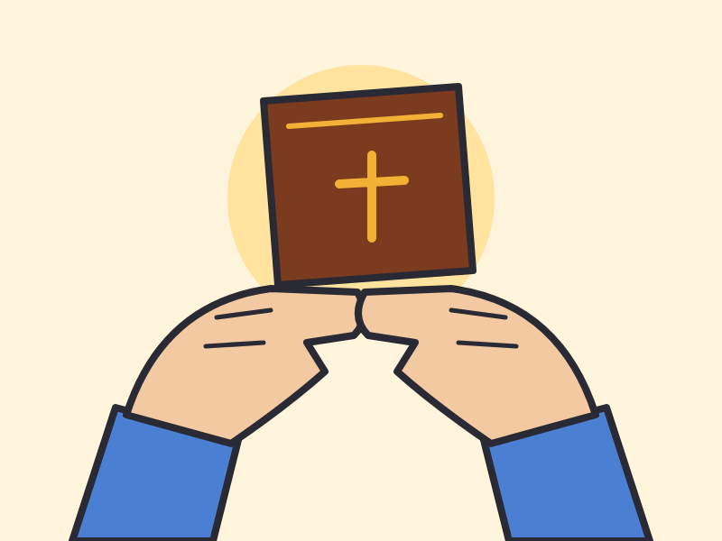
VERSÍCULO-TEMA DA JORNADA
“Se vós permanecerdes na minha palavra, verdadeiramente sereis meus discípulos; e conhecereis a verdade, e a verdade vos libertará.”
JOÃO 8.31-32 (ACF)
Receber · Ler · Dar
“Orem por nós.” — Tyndale, fim do prefácio do Novo Testamento (1526)
Notes:
0:58 a 1:00 — APLICAÇÃO, APELO E ORAÇÃO
Leia o versículo junto com a turma, na Bíblia que a igreja usa. Lembre: o verso 31 vem antes do 32. A libertação não vem de saber que existe uma Bíblia, mas de permanecer nela.
Três ações (a mensagem em uma frase: "A Palavra de Deus pertence ao povo de Deus, e vale qualquer preço para que ela chegue a ele"):
1) RECEBER: ler a Bíblia como quem recebeu um presente caro.
2) LER: escolher um plano (a Bíblia Devocional McCheyne) e permanecer.
3) DAR: apoiar, com oração, oferta ou ida, quem leva a Bíblia às línguas que ainda não a têm.
Oração "Abre os olhos", em três pedidos: (1) pelos povos sem a Bíblia na própria língua; (2) pelas autoridades do Brasil (1 Timóteo 2.1-2); (3) pelos tradutores e missionários (Mateus 9.37-38). Ao citar a oração de Tyndale, diga "segundo Foxe".
Termine com gratidão e missão, nunca com medo. Última palavra: "Orem por nós", as palavras finais do prefácio de 1526.

